Slide 1
COSTRUZIONI DEL SÉ E DELL'ALTRO
Nascita – ciclo della vita / morte
Appartenenza = condivisione di modelli culturali
Concetto di individuo / persona
Identità / alterità
Cfr. Bioetica

Slide 2
Alterità-identità
È il senso dell’alterità a rendere possibile il formarsi del senso di identità
l’alterità viene sperimentata a diversi livelli, è relativa
il passaggio cruciale è quando si passa dall’alterità alla DIFFERENZA

Slide 3
Corpo – incorporazione
Femminile e maschile come base classificatoria identico/differente
Differenze sessuali anatomiche
Differenze di genere culturali Judith Butler
Implicazioni sociali - educazione
Emozioni
Corpo culturalmente disciplinato (Foucault)

Slide 4
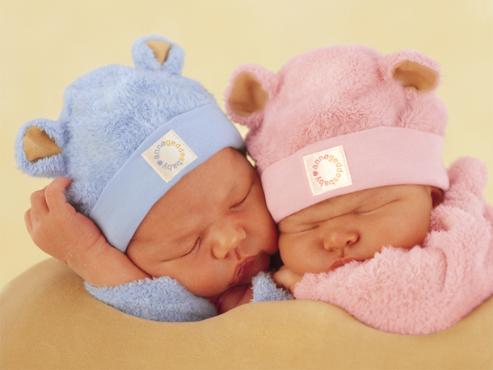
Opposizioni binarie, categorie

Slide 5
Habitus: costruire uomini&donne

Slide 6
Habitus, P. Bourdieu
“Complesso di atteggiamenti PSICOFISICI mediante cui gli esseri umani stanno nel mondo”.
Il soggetto ha una comprensione immediata del mondo familiare perché le strutture cognitive messe in opera da lui sono il prodotto dell’incorporazione delle strutture del mondo in cui agisce.

Slide 7
Habitus: cultura come tessuto connettivo tra corpo/mente/società

Slide 8
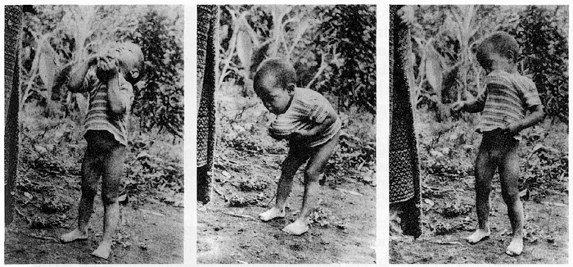
M. Mead, Balinese Character

Slide 9
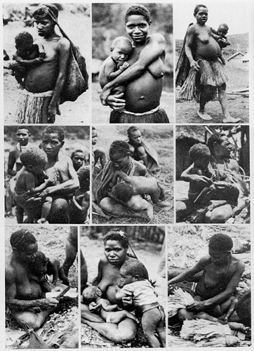
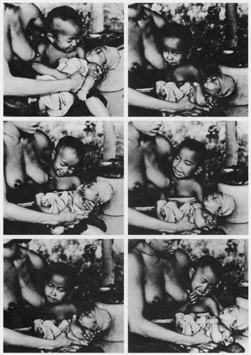
Bateson and Mead, Balinese Character, 1942

Slide 10
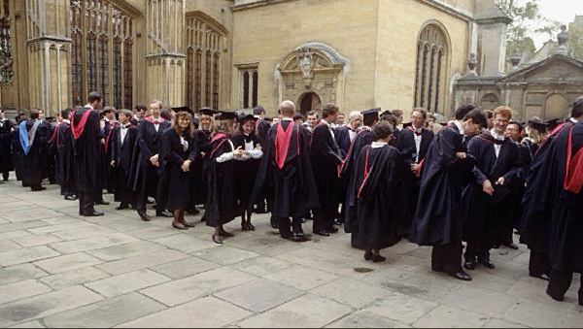
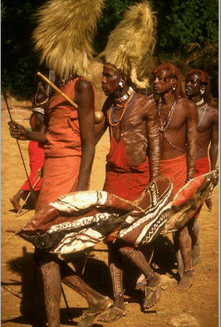

Slide 11
Riti di passaggio (Van Gennep)
1) separazione
2) margine (liminalità) Communitas
3) ri-aggregazione
Il rito serve a controllare il pericolo insito nel cambiamento.
Struttura/Antistruttura

Slide 12
Il corpo delle donne

Slide 13
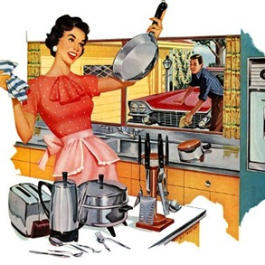

Slide 16
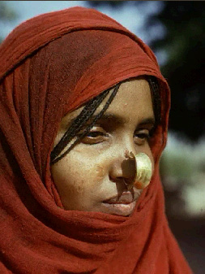
Incorporazione - antropopoiesi

Slide 17
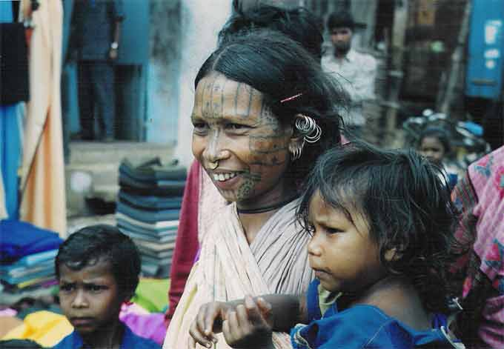
Corpo come messa in scena del Sè

Slide 18
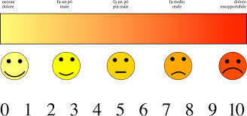
Come stai?

Slide 19
Angelo del dolore (Angel of Grief) William Wetmore, 1894

Slide 20
L’urlo (Munch)

Slide 21
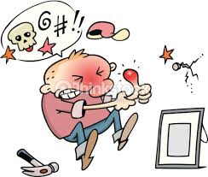
L’indicibile della sofferenza
Il dolore si sottrae alla possibilità di essere nominato e comunicato
Morso, tenaglia, isolamento, urla disarticolate
ETNOEZIOLOGIA = spiegazioni causali della sofferenza e problemi di salute

Slide 22
Annullamento del dualismo tra fisiologia e coscienza
Il dolore investe il rapporto con il mondo, non è solo lesione, ma è sofferenza, percepita da una griglia interpretativa propria di ciascun individuo.
Dolore = sensazione + emozione + percezione del mondo
Non esiste dolore ‘oggettivo’
Dolore ha riflessi nel rapporto della persona con il mondo e con gli altri.

Slide 23
Definizione OMS
Il dolore è un’esperienza sensoriale ed emotiva spiacevole, associata ad un danno tissutale, potenziale o reale, o descritta in relazione a tale danno.
Dolore OGGETTIVATO
Modalità di espressione al bisogno di assistenza
Dolore = sintomo
Componente accessoria da eliminare
Analgesici e farmaci
Rischio del riduzionismo tecnicistico /performance

Slide 24
Dolore = segnale di pericolo, minaccia
Il dolore è lo scotto che paghiamo alla dimensione corporea dell’esistenza
Stentiamo però a rappresentarcelo come ‘nostro’, ambivalente rapporto
Paradosso: procura la sensazione di essere vivi, stabilisce un netto limite tra sé e il mondo.
L’individuo è ovunque il dolore ‘lo afferri’.
Società occidentale con dualismo corpo/spirito – dolore/sofferenza

Slide 25
Prospettiva biomedica
Le malattie sono ENTITA’ BIOLOGICHE O FISIO-PSICOLOGICHE causate da lesioni traumatiche o da disfunzioni organiche.
Queste ultime producono ‘segni’ o anomalie fisiologiche che possono essere MISURATE tramite procedure cliniche di laboratorio;
Producono inoltre ‘sintomi’ cioè espressioni dell’esperienza di sofferenza, linguisticamente comunicate dai ‘pazienti’.
Byron Good, Medicine, Rationality and Experience: An Anthropological Perspective, (Narrare la malattia) 1994

Slide 26
Salute/malattia
ILLNESS
DISEASE
Ciò che il paziente sente quando va dal dottore
Emozioni, pensieri e comportamenti correlati all’essere ammalato
SICKNESS: ruolo sociale dell’ammalato
Ciò che ha quando torna torna a casa dall’ambulatorio
Malattia medica, nosografia ufficiale
DIALOGO TRANSCULTURALE

Slide 27
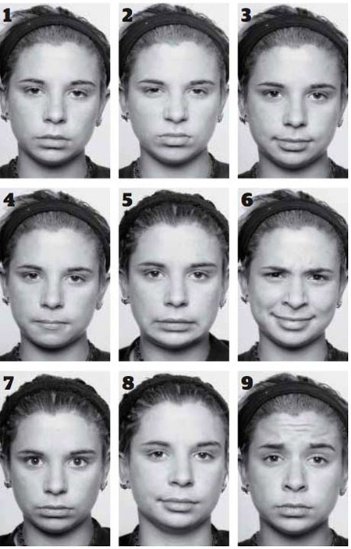
emozioni
Cognizioni di un Io corporeo,
Pensieri incorporati

Slide 28
Una sola morte?
“Ci sono poche culture al di là della nostra nelle quali si crede che un individuo sia totalmente vivente o totalmente morto” (M. Bloch 1993)
Morte e cadavere sono ritualizzati , fase liminale di passaggio (Van Gennep)
Concezione di ‘persona’ sociale/individuo unico
Es. da individuo ad antenato / graduale isolamento

Slide 29
Distinzione sociale
Caste
Classi sociali
Etnie

Slide 30
Caste
Stratificazione sociale rigida gerarchica
Criterio di purezza, ascrizione
Caste indù sono unità chiuse e separate da precisi divieti
Varna (sacerdoti, guerrieri,commercianti e contadini) e jat (gruppi occupazionali)

Slide 31
Classi sociali
K. Marx, Das Kapital 1867, modo di produzione e coscienza di classe
Appartenenza non ascrittiva, condizioni socio-economiche
Rapporti egemonia/subalternità; Agency
Classe ≠ occupazione (Cultural Studies –CSS)

Slide 32
etnie
Gruppo che condivide cultura e/o lingua, tradizione, territorio
Cultura ≠ lingua ≠ territorio
Etnia non è fondamento naturale, ma sentimento di appartenenza

Slide 33
Catalogo etnico

Slide 35
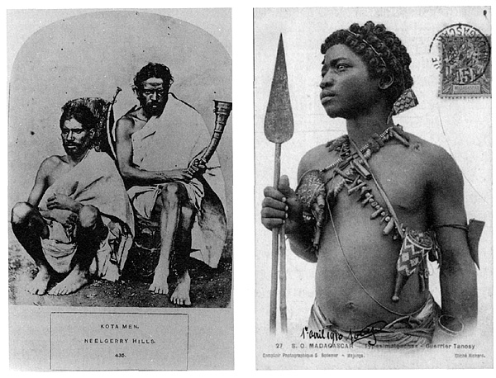
Colonialismo: catalogare per amministrare
The People of India, 1868-75
Types malgaches, 1905

Slide 36
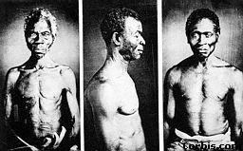

Slide 38
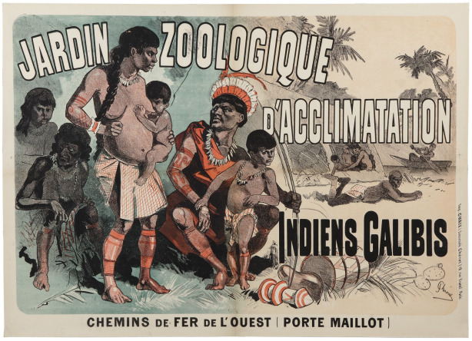
venere nera

Slide 39
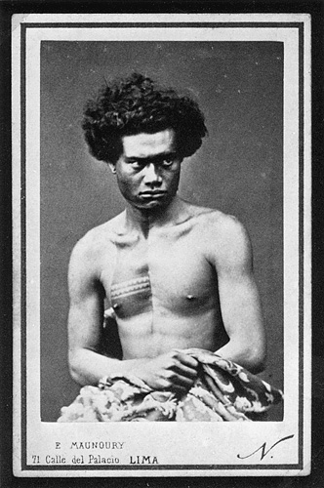
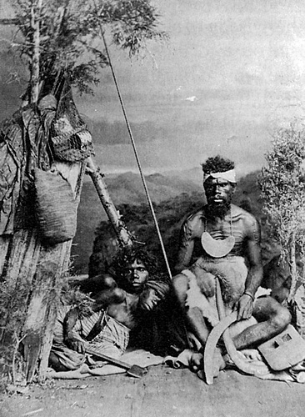
Aborigines, 1870

Slide 40
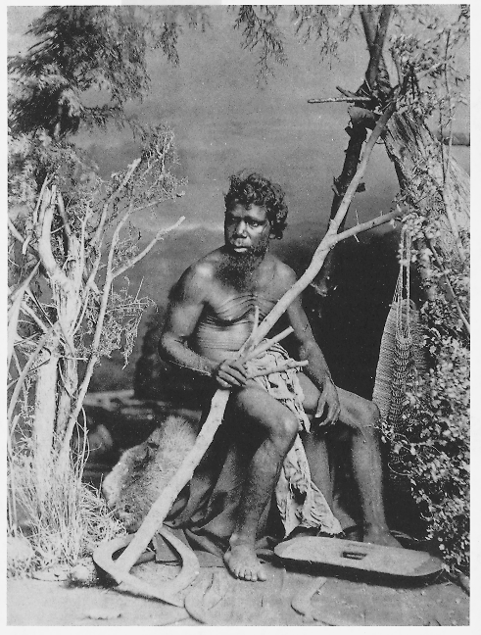
Selvaggio, fine ‘800

Slide 41
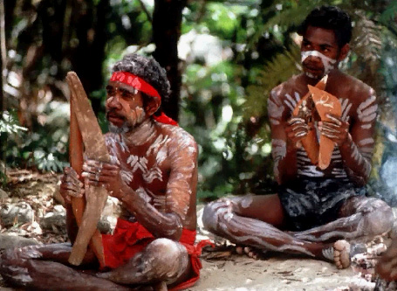

Slide 42
Gruppo etnico
Il gruppo non è definibile in termini di contenuti e caratteristiche fisse,
bensì come una
forma di organizzazione sociale,
un contenitore organizzativo
I confini fra diversi gruppi sono mobili e attraversabili

Slide 43
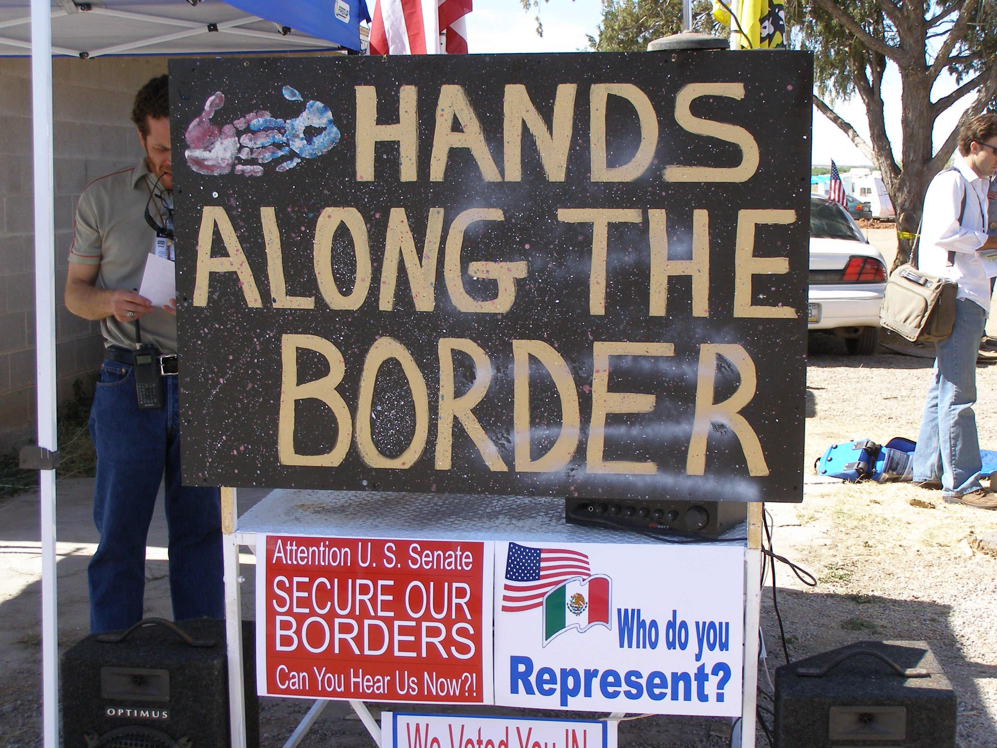

Slide 44
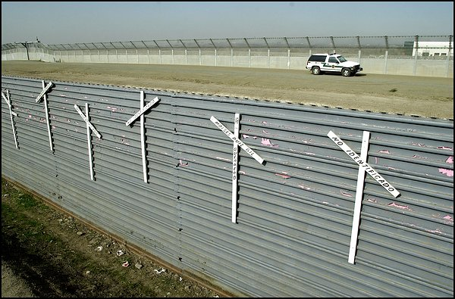

Slide 45
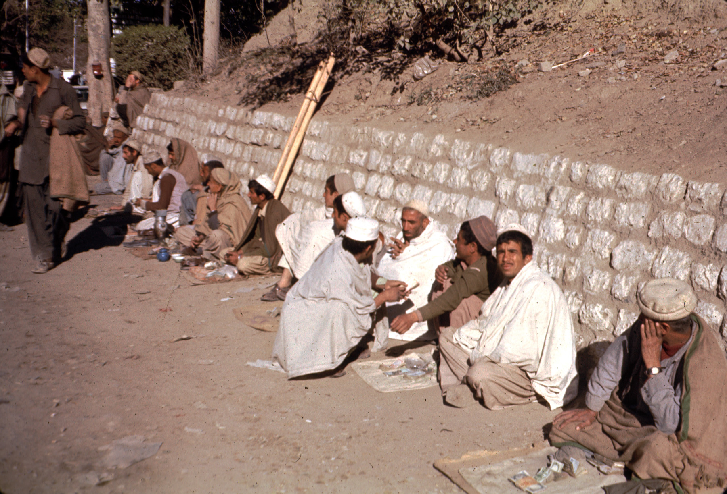
Zone liminali

Slide 46
Modello generativo (F.Barth, Ethnic groups and Boundaries, 1969)
norme sociali introiettate
scelta e strategia
Nuovo standard comportamentale
Modello dinamico
- Confine fluido e strategico, zona liminale (communitas) (V. Turner)
- Etnicità come fenomeno multi-dimensionale e intermittente

Slide 47
Frontiere e confini
Le migrazioni mettono in discussione i confini nazionali, ma continuano a esserne regolate
Nazionalismo metodologico
Processi di B/ordering /Othering
Sistemi di inclusione differenziale (Fassin) e ‘razzializzazione’ degli immigrati
Ripensare la governance globale (cittadinanza, lavoro, spazio, mobilità ecc.)
https://www.youtube.com/watch?v=2jGcRPJZe5o

Slide 48
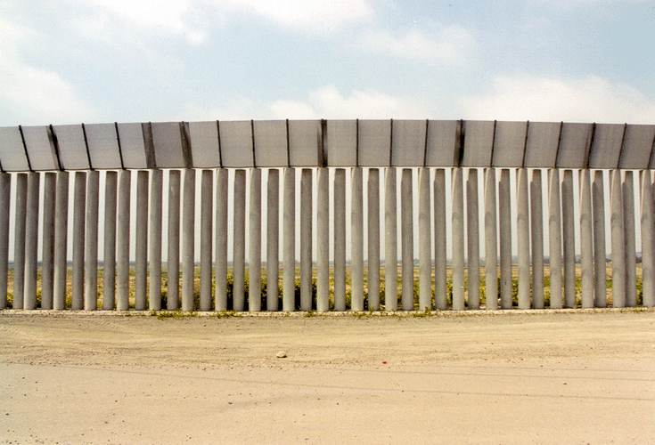
Decostruire confini lineari, categorie rigide, essenzialismi, dicotomie.

Slide 49
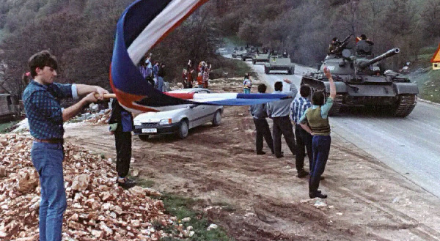
Strumentalizzazioni ideologiche

Slide 50
Eccessi di cultura
Cultura, identità, etnia, razzismo…
Collocare noi TRA gli altri, non noi/altri
Multiculturalismo rischia di riproporre la diversità culturale, accentuando le differenze (cfr. affirmative action)
Ogni cultura è multiculturale!
Diritto all’opacità

Slide 51
E. Glissant
E’ vero, io rivendico il diritto all’opacità. La troppa definizione, la trasparenza portano all’apartheid: di qua i neri, di là i bianchi. “Non ci capiamo”, si dice, e allora viviamo separati. No, dico io, non ci capiamo completamente, ma possiamo convivere. L’opacità non è un muro, lascia sempre filtrare qualcosa. Il diritto all’opacità dovrebbe essere inserito tra i diritti dell’uomo.

Slide 52
Diaspora (= dispersione)
Dislocazione di gruppi che, in seguito a conflitti, persecuzioni politiche e religiose, sono costretti ad abbandonare i loro luoghi di residenza abituale.
Rete di relazioni che unisce le varie dislocazioni anche transcontinentali (R. Cohen)
L’esperienza non è definita dall’essenza e purezza ma dall’eterogeneità e diversità (James Clifford)
Identità ibrida (S. Hall)
identità culturale

Slide 53
Contro l’identità
Noi inventiamo
Noi stessi come unità in questo mondo di immagini
da noi stessi creato.
F. NIETZSCHE

